Slide 1


TRƯỜNG TIỂU HỌC ÁI MỘ A
Bài giảng điện tử Toán lớp 2
Phép trừ (không nhớ ) trong phạm vi 1000

Slide 2


Toán
Phép trừ (không nhớ) trong phạm vi 1000
(trang 60)

Slide 3







Yêu cầu cần đạt
- Biết cách đặt tính và thực hiện phép trừ ( không nhớ ) trong phạm vi 1000.
- Vận dụng được kiến thức, kĩ năng về phép trừ đã học để giải quyết một số tình huống gắn với thực tế.
- Phát triển các năng lực toán học.

Slide 4











Khám phá

Slide 5
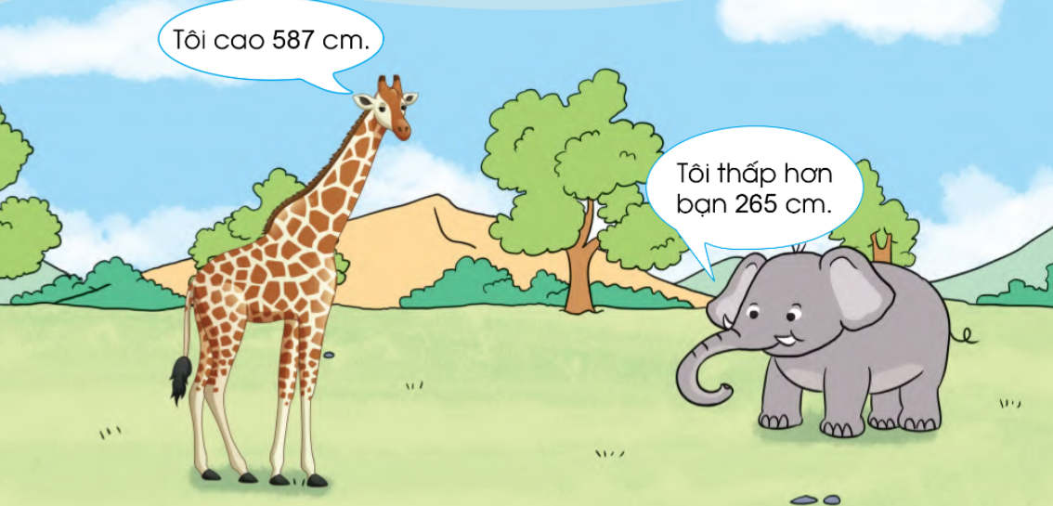
Con hãy quan sát bức tranh và nêu tình huống.

Slide 6
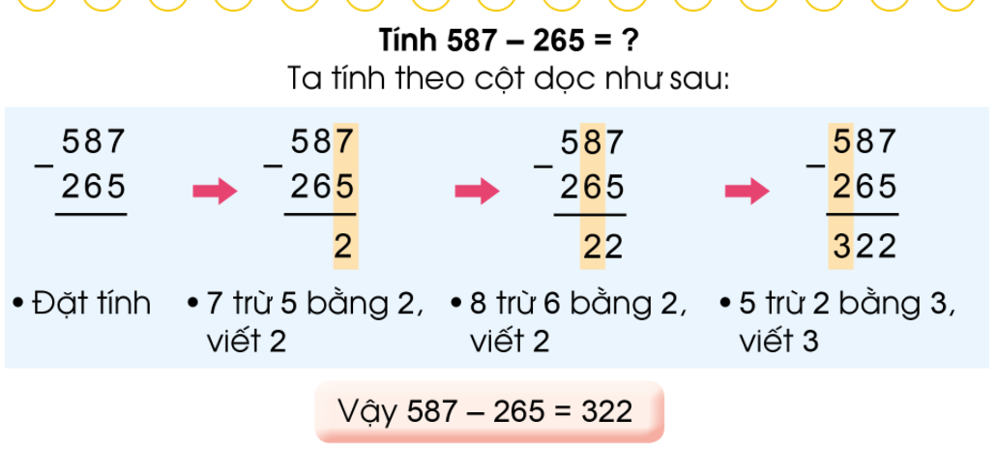

Slide 7
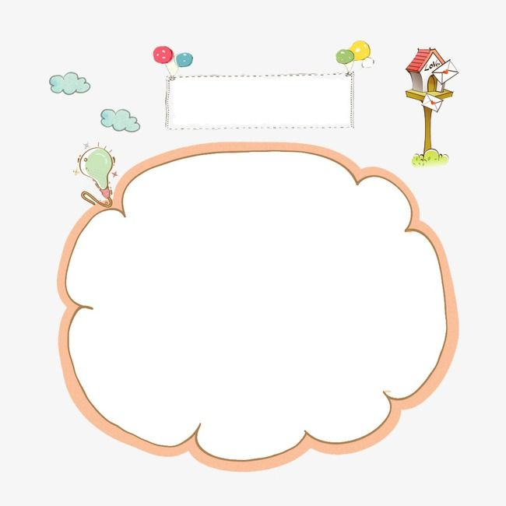
Ghi nhớ
Đặt tính: Viết số bị trừ rồi viết số trừ sao cho thẳng cột.
Tính: Từ phải sang trái.

Slide 8
Luyện tập

Slide 9
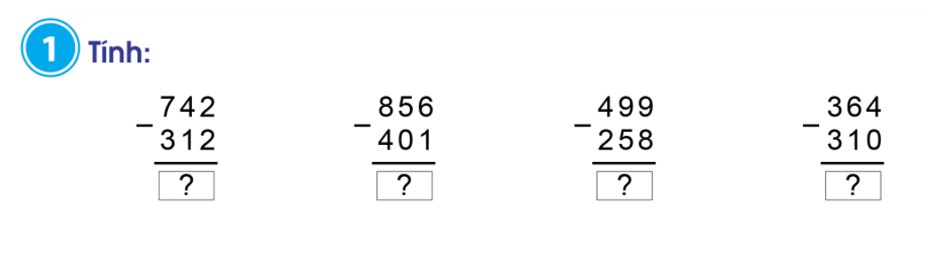
4
3
0
4
5
5
2
4
1
0
5
4

Slide 10
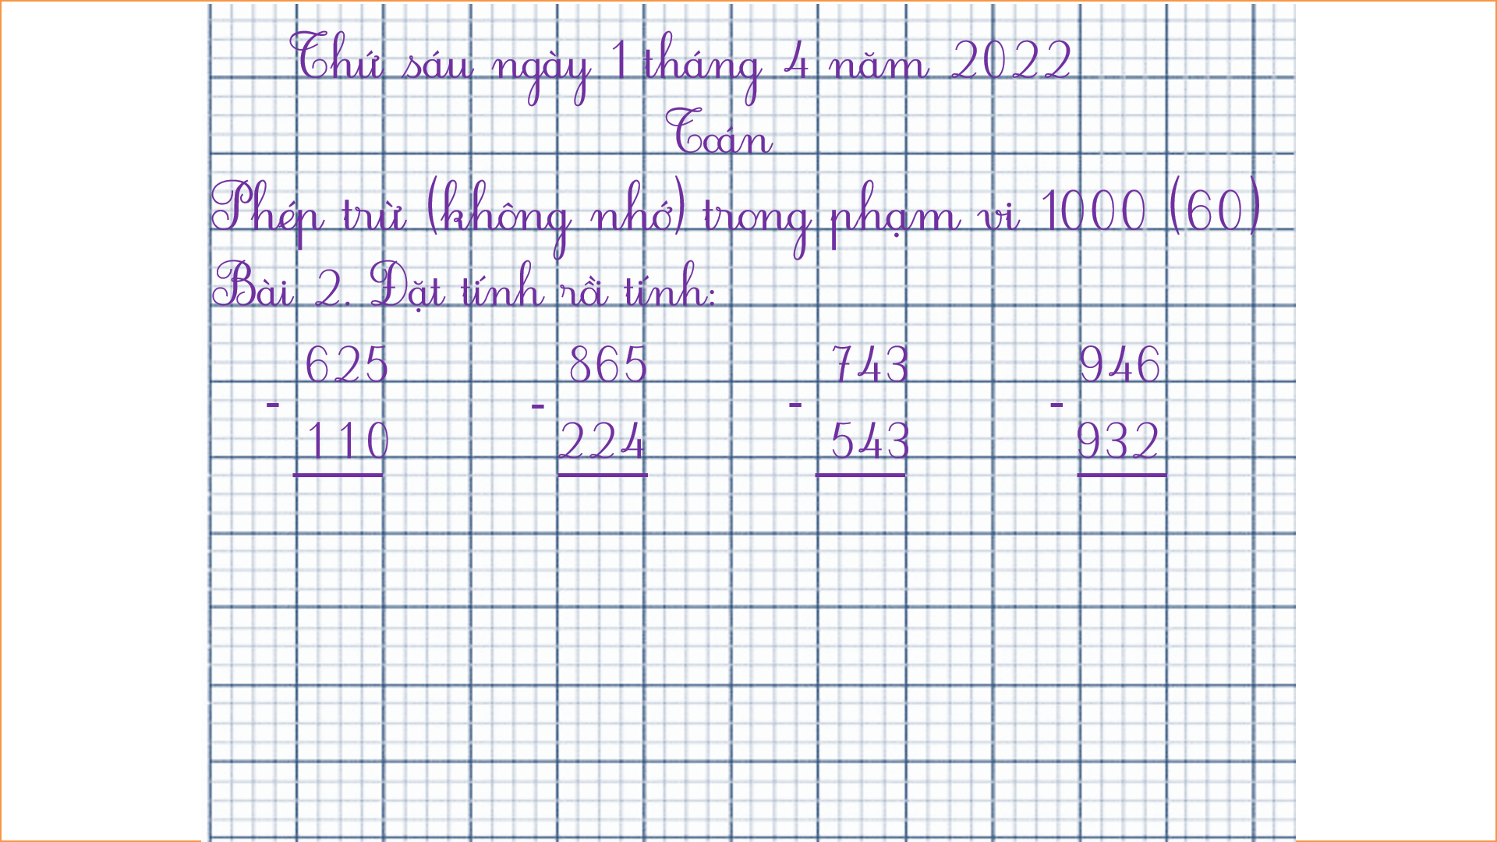
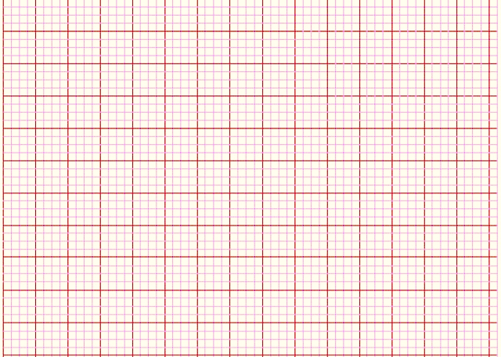
Thứ sáu ngày 1 tháng 4 năm 2022
Toán
Phép trừ (không nhớ) trong phạm vi 1000 (60)
Bài 2. Đặt tính rồi tính:
625 865 743 946
1 1 0 224 543 932
-
-
-
-

Slide 11
Dặn dò
Hoàn thành bài 1, 2 Vở BT toán in trang 60.
- Xem bài Phép trừ (không nhớ) trong phạm vi 1000
(trang 61).

Slide 12

Tiết học của chúng ta đến đây là kết thúc.
Chúc các con mạnh khỏe, học tập tốt!

